Slide 1
Современные типы
семейного воспитания

Slide 2
Ребенок – зеркало семьи; как в капле воды отражается солнце, так в детях отражается нравственная чистота матери и отца.
В.А. Сухомлинский
Если ребенка сравнить с молодым деревцем, то семья – это почва, на которой оно растет, и тот ландшафт, который его формирует. Одни растут в ухоженном саду, другие – в оранжерее, третьи – на скудной каменистой почве, четвертые – за высокой стеной, пятые – на семи ветрах.
Хорошая семья дает ребенку опору, помогает укорениться в этом мире, позволяет почувствовать прочность бытия.
Быть опорой и защитой, вселять уверенность и возвращать спокойствие духа – вот первое предназначение семьи.
Семья – это питающая, насыщающая почва. В хорошей семье радостей всегда больше, там умеют радоваться всему.
Хорошая семья дает не только тепло, но и то, что гораздо важнее, - уважение. Признание непохожести, уважение личных границ. В хорошей семье, как в хорошем саду, из клена не пытаются сделать дуб, а васильку не пытаются доказать, что он – чертополох.

Slide 3
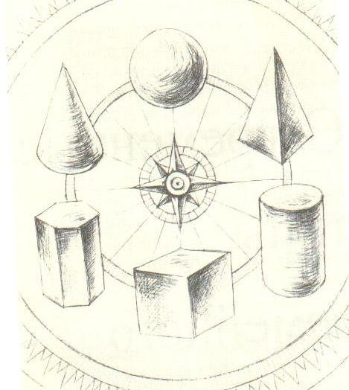
6 типов семейного воспитания
Личностно-ориентированное воспитание
Традиционное воспитание
Эпизодическое воспитание
Потакающее воспитание
Программирующее воспитание
Развивающее воспитание

Slide 4
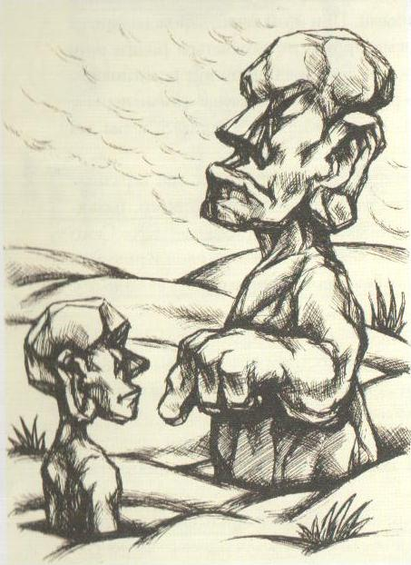
Традиционное воспитание
В современном обществе главная обязанность детей – хорошо учиться в школе, обо обществу нужны грамотные и достаточно образованные граждане.
Второй обязательный момент традиционного воспитания – это теплые эмоциональные отношения родителей с маленькими детьми.
Традиционное воспитание чаще всего фактически заканчивается в подростковом возрасте, когда подросток выходит из-под влияния родителей и внутренне или внешне отстраняется от них. Он начинает ориентироваться на ценности своих сверстников и на тех героев, которым он поклоняется.
Так что традиционное воспитание, веками исправно выполнявшее свои задачи, перестает быть эффективным.

Slide 5
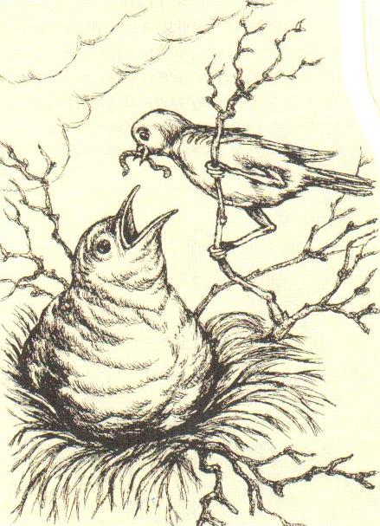
Потакающее воспитание
Основной принцип потакающего воспитания сводится к тому, что родители стремятся не конфликтовать с ребенком (отсутствие запретов). Из любимца родителей вырастает домашний деспот.
Постоянное потакание ребенку готовит почву для его капризов и последующего манипулирования взрослыми членами семьи.

Slide 6
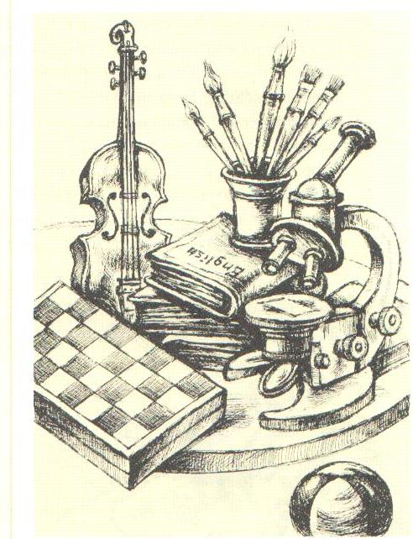
Развивающее воспитание
Для развивающего воспитания главной ценностью является максимально возможное и максимально раннее развитие всех способностей ребенка, чаще всего – интеллектуальных, спортивных и музыкальных.
С ребенком, особенно с его занятиями, начинают считаться в ущерб интересам других членов семьи.
Поэтому, развивающее воспитание осуществляется в «чистом» виде (без «примеси» личностного или традиционного), то ребенок имеет все шансы стать умным, талантливым и воспитанным эгоистом, добивающимся немалых профессиональных успехов, но не умеющим строить глубоких личностных отношений с другими людьми и неспособным продуктивно переживать разного рода жизненные кризисы.

Slide 7
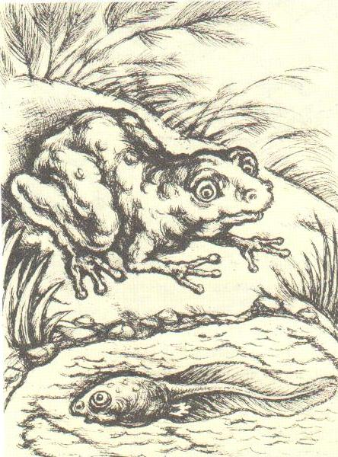
Программирующее воспитание
Взрослые целенаправленно готовят ребенка к вполне определенному будущему – чем он должен будет заниматься, какие жизненные цели он должен будет перед собой ставить, как он должен будет строить свою личную жизнь.
Со временем программирующее воспитание теряет свою популярность, поскольку жизнь, с одной стороны, становится все менее предсказуемой.
Наиболее частая проблема, к которой приводит программирующее воспитание, заключается в том, что подросшие дети из-под родительского влияния попадают под чье-то другое.
Другой тип проблем – когда выросший «ребенок» продолжает послушно следовать заданной программе и не помышляет ее изменить, но осуществление этой программы, даже самое полное, не приносит ему счастья. Столкнувшись с этим, он оказывается не в состоянии изменить свою жизнь так, чтобы решить возникшие проблемы.

Slide 8
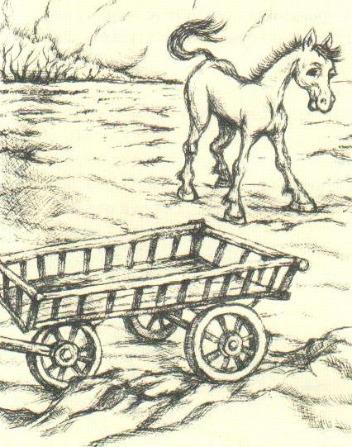
Эпизодическое воспитание
Это тип воспитания стал наиболее распространенным.
Такое воспитание грешит непоследовательностью: сначала у мамы не хватает времени и сил остановить нежелательное действие ребенка, затем, столкнувшись с результатами этого действия, она возмущается и наказывает ребенка, а потом мирится с ним при помощи ласки и подарков. Такая непоследовательность приводит к тому, что постоянным элементом жизни семьи становятся капризы и истерики ребенка.
При эпизодическом воспитании ребенку часто не хватает эмоциональной поддержки в сложных для него ситуациях. В результате у него может сформироваться неуверенность в себе и стремление уклоняться от ответственности.
Еще один типичный итог эпизодического воспитания – интеллектуальная неразвитость ребенка, бедность его внутреннего мира и привязанность к телевизору.

Slide 9
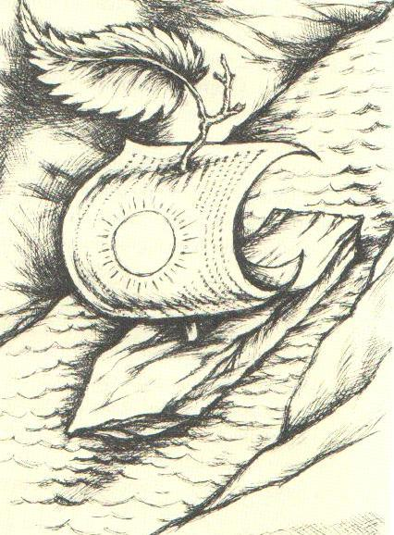
Личностно-ориентированное воспитание
Если традиционное воспитание ориентировано на то, чтобы ребенок стал «нормальным» членом общества, а развивающее воспитание – на максимальное развитие его возможностей, то ЛИЧНОСТНОЕ воспитание стремится к тому, чтобы ребенок стал самостоятельной личностью .
. Цель этого воспитание выражается в гармоничном развитии личности в 3 аспектах:
1.Гармоничное равновесие 3-х моментов. Первый – приверженность ценностям, второй – готовность уважать людей, исповедующих иные ценности, третий – способность самостоятельно и осмысленно определять свою позицию по отношению к различным системам ценностей. \
2.Гармоничное сочетание способности сохранять душевное равновесие и способности к саморазвитию. Это сочетание позволяет человеку решать сложнейшие проблемы, помогает ему справляться со стрессами, преодолевать эмоциональные кризисы, осуществлять свои замыслы, ставить цели и достигать их.
3. Развитая личность должна уметь отстаивать свой суверенитет и защищать себя от давления разного рода социальных институтов и структур.
Личностно-ориентированный вариант не приводит к тупиковым проблемам, которые не могут быть решены в рамках данного типа воспитания и для решения которых необходим переход к воспитанию иного типа. Такое воспитание требует от родителей больше времени, сил и размышлений, чем другие виды.

Slide 10
Социально-психологической служба
Психолог
Народная Наталья Юрьевна
Социальные педагоги
Маслова Людмила Владимировна
Медицинский работник, логопед
Цель деятельности службы:
-психологическое сопровождение личности
-социальная адаптация каждого ребенка в процессе обучения
-оказание помощи родителям в процессе обучения и воспитания

Slide 11
Параметры психолого-педагогического статуса учащегося
Познавательная сфера
Особенности поведения и общения школьников
Особенности мотивационной сферы
Особенности системы отношений к миру и самому себе
1.Проивольность психических процессов
2.Развитие мышления
3.Сформированность важнейших учебных действий
4.Развитие речи
5.Развитие тонкой моторики
6.Умственная работоспособность и темп учебной деятельности
1.Взаимодействие со сверстниками
2.Взаимодействие с педагогами
3.Соблюдение социальных и этических норм
4.Поведенческая саморегуляция
5.Активность и независимость
1.Наличие и характер учебной мотивации
2.Устойчивое эмоциональное состояние
1.Отношение со сверстниками
2.Отношения с педагогами
3.Отношение к значимой деятельности
4.Отношение к себе

Slide 12
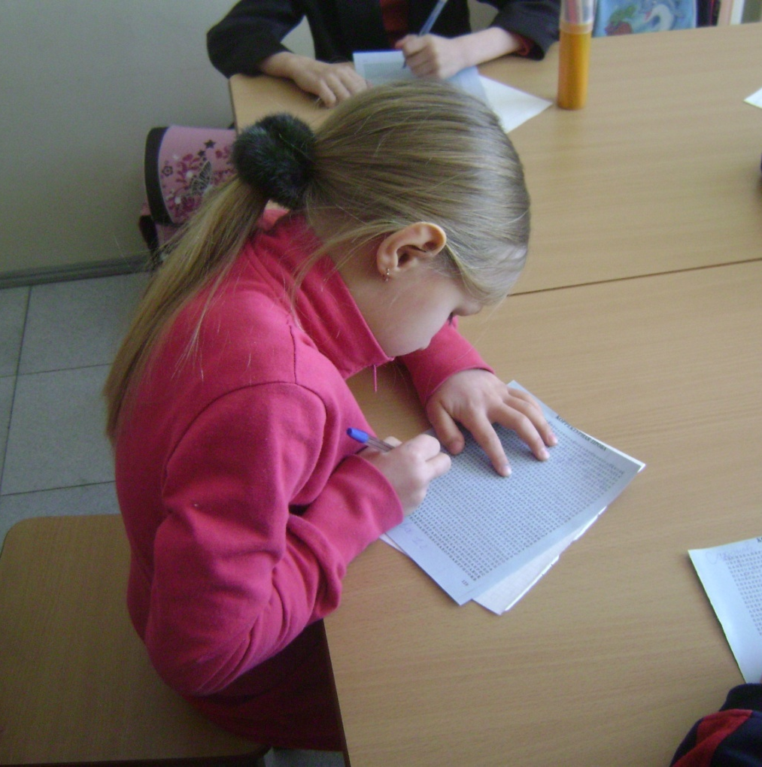
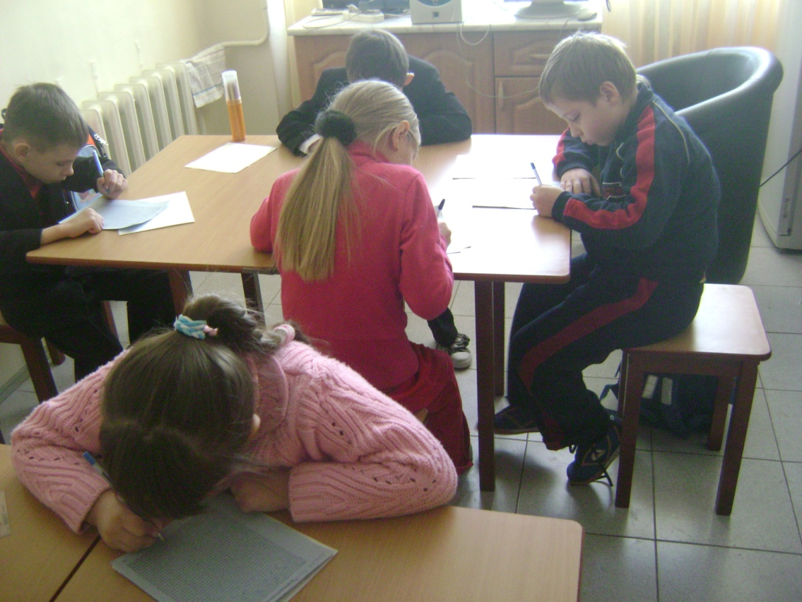
Психологического тестирования

Slide 13
Методики (анкетирование и тестирование):
готовность к школьному обучению
социометрия
корректурная проба (тест на внимание)
самооценка
тревожность
анкетирование родителей
«Моя семья»

Slide 14
Результаты
1. Акцентуация характера
Всего: 19 учащихся

Slide 15
2. Тест на внимание
Всего: 23 учащихся

Slide 16
3.Социометрия
Всего: 23 учащихся
Лидер – 1 ученик
Конфликтных – 6 учеников
Плохо адаптированные – 6 учеников
4. Страхи (тревожность)
Всего: 19 учащихся
Высокая ш– 5 учеников
Средняя ш– 9 учеников
Низкая ш – 5 учеников
5. Память
Всего: 23 учащихся
Долговременная– 5 учеников
Средняя – 11 учеников
Кратковременная – 7 учеников

Slide 17
Расстройства поведения и эмоций у ребенка
Агрессивность
Вспыльчивость
Негативизм
Демонстративность
Обидчивость
Конфликтность
Дурашливость
Страхи
Тревога
Заторможенность
Эгоцентричность
Двигательная расторможенность
Работоспособность
Речевая расторможенность
Непонимание словесных инструкций
Скованность
Нерешительность

